Slide 1
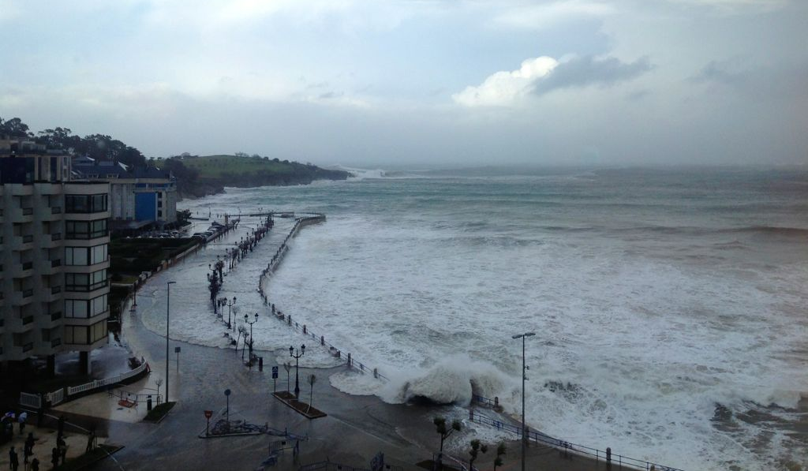
Modélisation des événements extrêmes spatio-temporels pour des études de submersion marine
Data Science pour les Risques Hydroclimatiques et Côtièrs
Roscoff, 1 Avril 2025
Moisés Álvarez-Cuesta^{1,2}, Jérémy Rohmer², Alexandra Toimil¹, Iñigo J. Losada¹, Gonéri Le Cozannet²
1-IHCantabria, Santander, Espagne
2-BRGM, Orléans, France

Slide 2
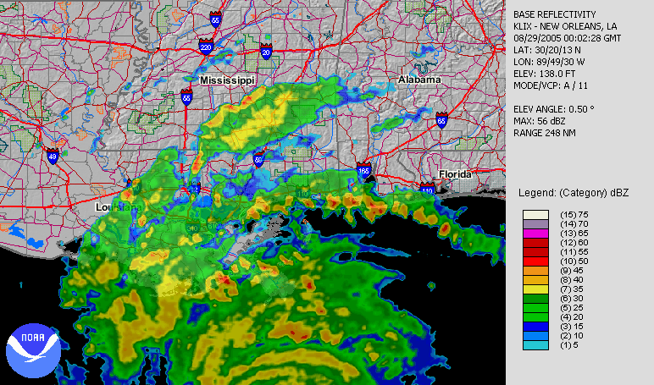
Cyclone Katrina (2005)
2

Slide 3
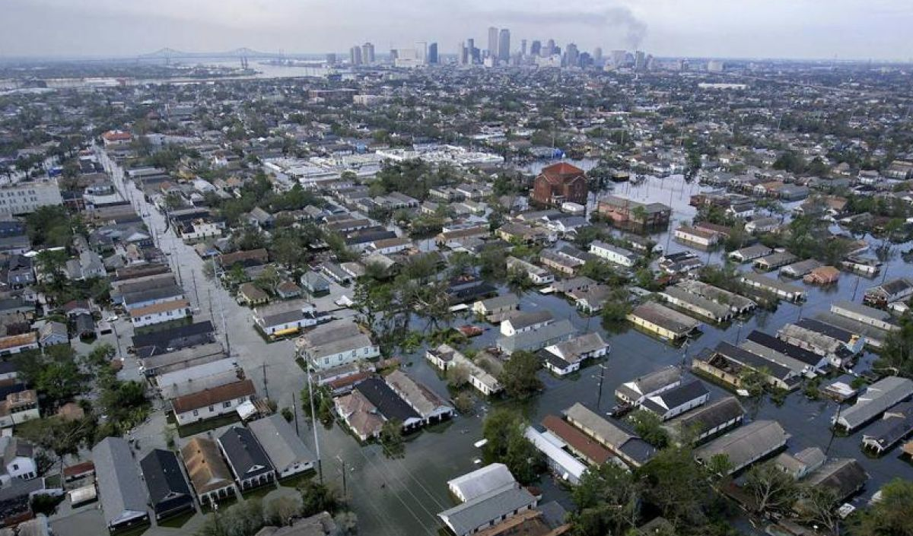
Cyclone Katrina (2005)
1500
50 billio
Duration
km coastline
23-31 août 2005 (8 jours)
1000 km de littoral
1836 décès
$125 milliards
3
www.npr.org

Slide 4
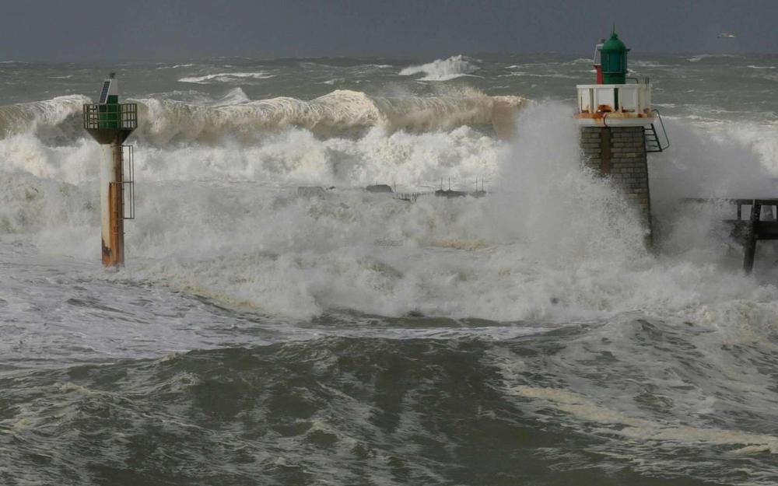
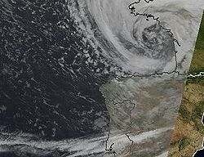
Tempête Klaus (2009)
23-25 janvier 2009 (2 jours)
900 km de littoral
26 décès
$6 milliards
4
meteofrance.com
www.sudouest.fr

Slide 5
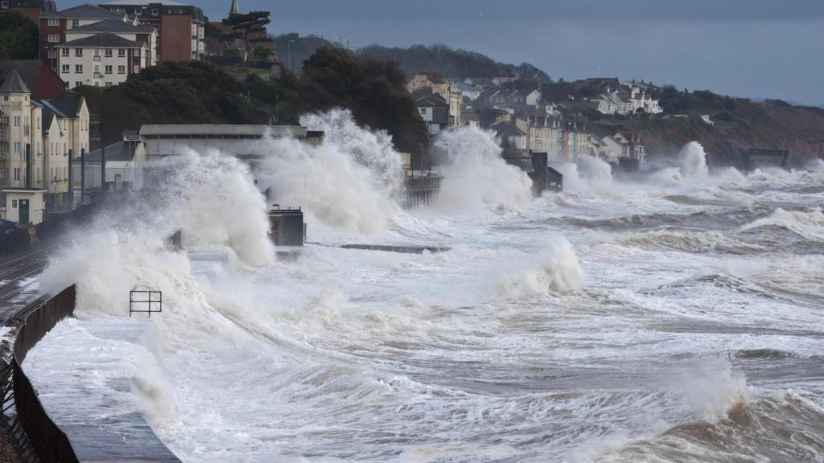
Objectif
Modélisation probabiliste des submersions liées à des événements spatio-temporels de grande échelle (~1000 km)
5
https://www.elespanol.com/

Slide 6
Objectif
On est ici !
1. Drivers
3. Applications
Hs, Tp, Dir
SS
MA
v
Alerte rapide
Analyses probabilistes
Génération stochastique
Analyse des incertitudes
Y = f (x)
2. Modèle numérique
3. Modèle statistique
RFSM/LISFLOOD/SFINCS
PCA, autoencoders, GP, DL
Carte d’inondation
6

Slide 7
Sommaire
1
Introduction
État de l’art
Méthodes
Validation avec des événements passés
Simulation des événements synthétiques
Conclusions
2
3
4
5
6
7

Slide 8
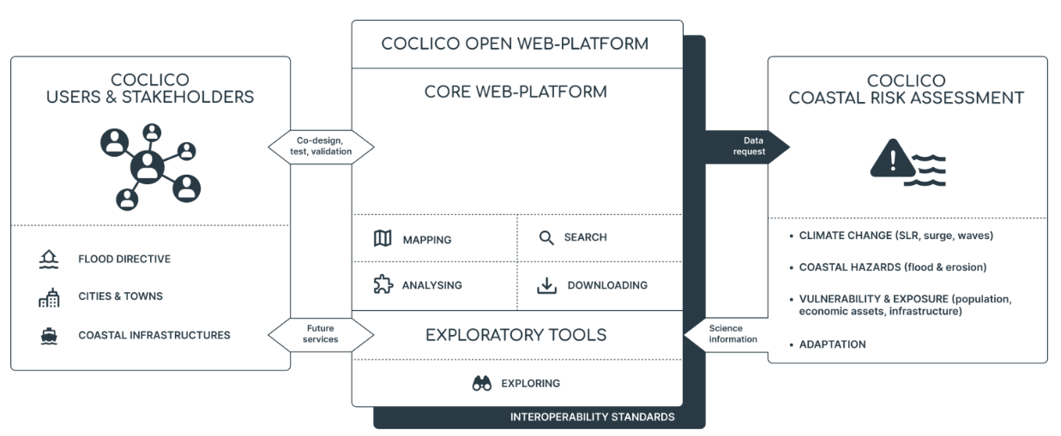
Introduction
1
https://coclicoservices.eu/
8

Slide 9
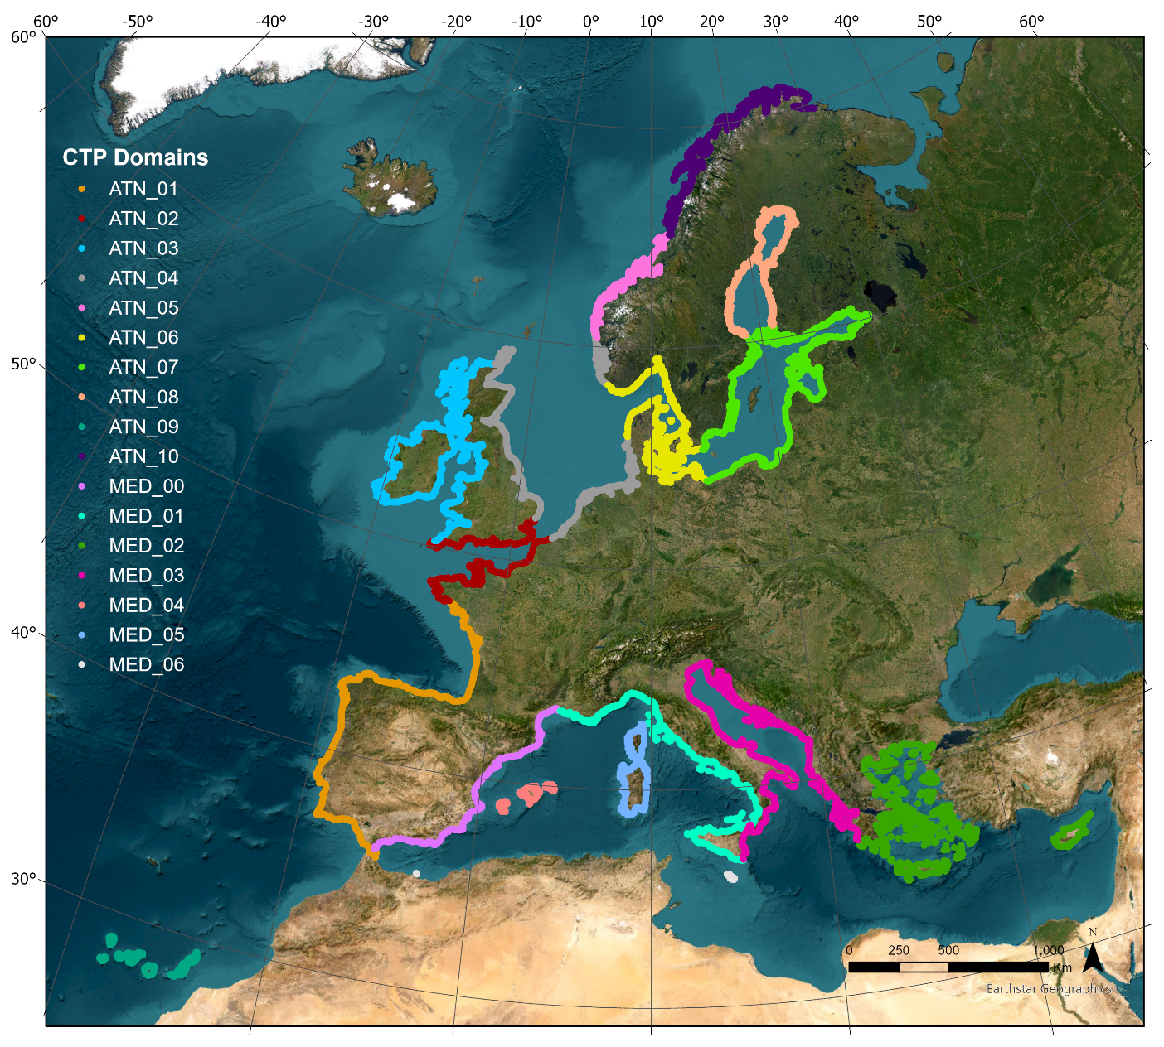
Jeux des données
Introduction
1
CTP (coastal target points) tous les km
Profondeur relative (h/L): 0,1
Chaque zone inondable (z<15m) doit contenir des points
Dans tous les CTP: séries temporelles des vagues, surcote, marée
9

Slide 10
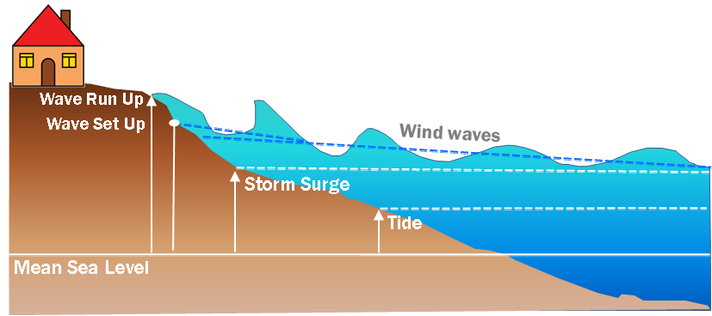
Niveau de la mer
Introduction
Contribution des vagues (wave setup)
1985 – 2021
1
Niveau d’éau statique = marée + surcote + NM
$$NMT=set−up+marée+surcote+NM(ANM, subsidence)$$
$$NMA=set−up+marée+surcote+NM(ANM, subsidence)$$
WaveWatchIII GOW-ERA5
SWAN DOW-ERA5
ROMS GOS-ERA5
Stockdon et al. (2006): $\left\langle η\right\rangle =0.35β_{f}\sqrt{H_{0}L_{0}}$
10
Sunamura et al. (1984): $β_{f}=f(H,T,D_{50})$

Slide 11
2.-État de l’art
État de l’art
2

Slide 12
Études probabilistes de submersion
État de l’art
Locaux (1 point de forçage)
Grande échelle (plusieurs points de forçage)
2
Modèle statistique du climat
Hypothèse d’uniformité spatiale des événements extrêmes: analyse point à point
Génération des événements extrêmes synthétiques
Génération des événements extrêmes uniformes (avec une période de retour commune pour tous les points)
Simulation nunérique+statistique (simulation hybride)
Modélisation numérique ou bathtub
Cartes de probabilité de submersion
Cartes de submersion associées à un événement extrême uniforme
Rueda et al. (2016), Anderson et al. (2019), Rohmer et al. (2023)
Hinkel et al. (2014), Vousdoukas et al., 2018, Beck et al. (2019), …
12

Slide 13
Modélisation statistique des extrêmes spatiaux
État de l’art
Copules
Processus max-stable
Modèles conditionnels
Heffernan and Tawn (2004)
2
$$F\left(x_{1}, x_{2}, …xd\right)=C(F_{1}\left(x_{1}\right), F_{2}\left(x_{2}\right), …F_{d}(x_{d}))$$
Modélisation de la dépendance entre plusieurs variables en séparant cette dépendance de leurs marginales
Modélisation des blocs temporels maximaux dans un espace
Modélisation des extrêmes conditionnés par le dépassement du seuil u d’un point s0.
Complexité dans le cas multidimensionnels
Rigidité dans la modélisation de la dépendance des queues
Mn peuvent ne pas se produire simultanément dans le temps
Valable que pour la dépendance asymptotique
Modélisation des événements cohérents dans le temps
Flexibilité dans la modélisation de la dépendance des queues
13

Slide 14
Modèle de Heffernan and Tawn 2004
État de l’art
$$P\left({\underset{j∈Ω}{Y_{j, t+τ}}>ν\left| Y_{i,t}\right.}>ν\right)$$
$$P\left(Y_{i}−ν>y, \frac{Y_{j}−a{\left.​\right|}_{i}\left(Y_{i}\right)}{b{\left.​\right|}_{i}\left(Y_{i}\right)}≤z | Y_{i}>ν\right)→\exp\left(−y\right)G_{j|i }\left(z\right) as ν→∞$$
2
Pour un seuil $ν$ suffisamment grand, $Y_{i}−ν$ et ${[Y}_{j}−a{\left.​\right|}_{i}(Y_{i})]/b{\left.​\right|}_{i}(Y_{i})$sont indépendantes.
Les fonctions $a{\left.​\right|}_{i}\left(Y_{i}\right)$ et $b{\left.​\right|}_{i}\left(Y_{i}\right)$ sont:
$a{\left.​\right|}_{i}\left(Y\right)=α{\left.​\right|}_{i}y, b{\left.​\right|}_{i}\left(Y\right)=y^{ β{\left.​\right|}_{i}}$
Modèle:
$$Y_{j}=α_{j|i}Y_{i}+Y_{i}^{βj|i }Z_{j|i}$$
$Y_{i}$et $Y_{j}$transformées de Laplace
$Z_{j|i}$ e$t Y_{i}$indépendantes
$$Y_{j}$$
14
$$Y_{i}$$
$$Y_{i}$$

Slide 15
Inclusion de l’aspect temporel
État de l’art
$$P\left(\max_{τ_{j}∈Δ}{\underset{j∈Ω}{Y_{j, t+τ}}>ν\left| Y_{i,t}\right.}>ν\right)$$
2
Modèle de Heffernan et Tawn (2004) avec l’extension de Keef et al. (2010):
$${∀τ∈Δ→Y}_{\begin{aligned}j, t+τ \\ \end{aligned}}=α_{j|i}^{τ}Y_{i,t}+Y_{i,t}^{β^{τ}j|i }Z_{j|i}^{τ}$$
$Δ$ durée des événements
$$τ=−1$$
$$τ=0$$
$$τ=+1$$
15

Slide 16
3.-Méthodes
État de l’art
2

Slide 17
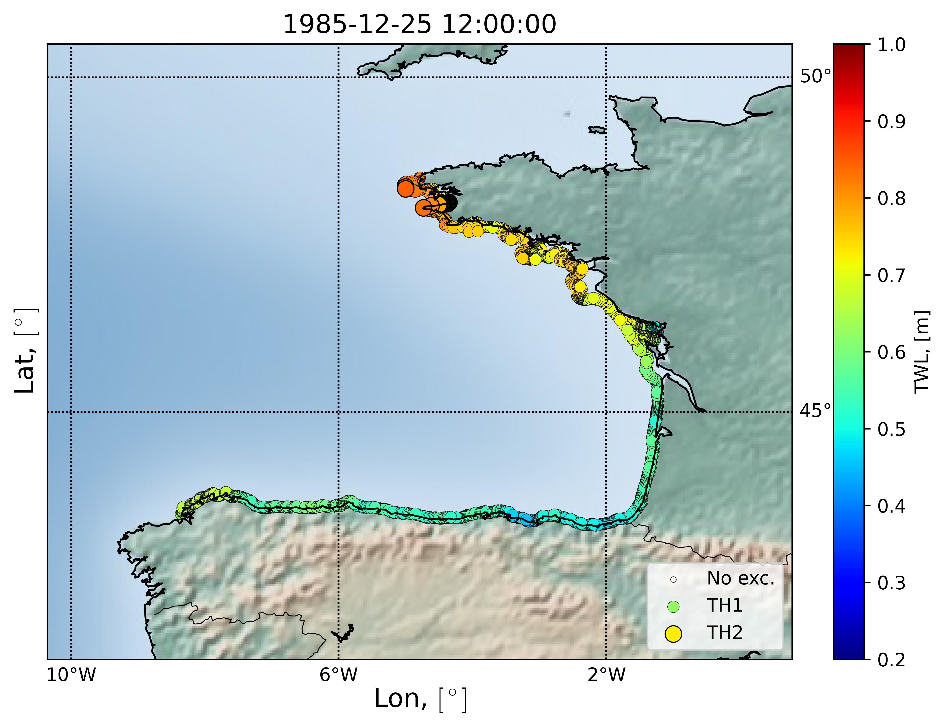
Définition du événement extrême
Méthodes
Critères:
Événement:
3
TH pour le seuil des pics
72hrs pour l’indépendance des événements
<72hrs
NMAL 1
TH
1
NMA 100
TH
100
Empreinte
Empreinte
n
NMA n
TH
17

Slide 18
Empreintes extrêmes historiques
Méthodes
36 années
Données journalières
TH: 0.99
359 empreintes
212 événements
3
0.99
0.95
0.95
18

Slide 19
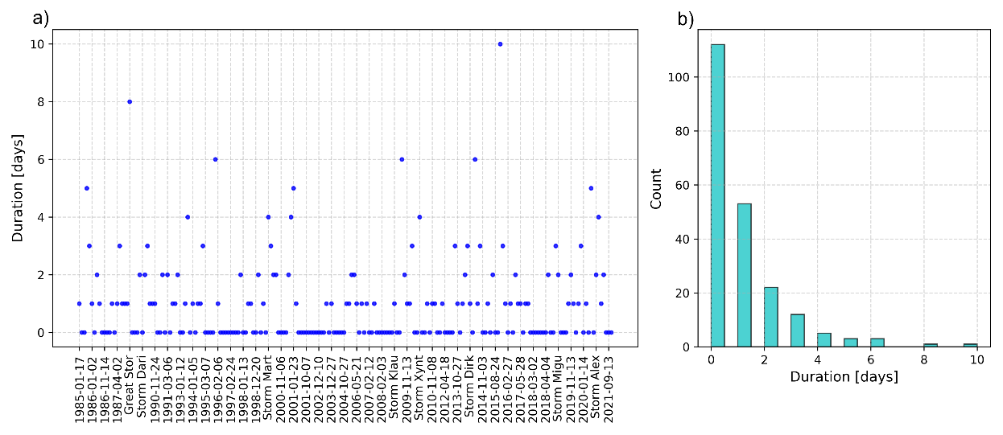
Inférence du modèle statistique
Méthodes
Points clés:
Définition de la durée $Δ$
Définition du seuil
3
$$τ∈±3 jours$$
19

Slide 20
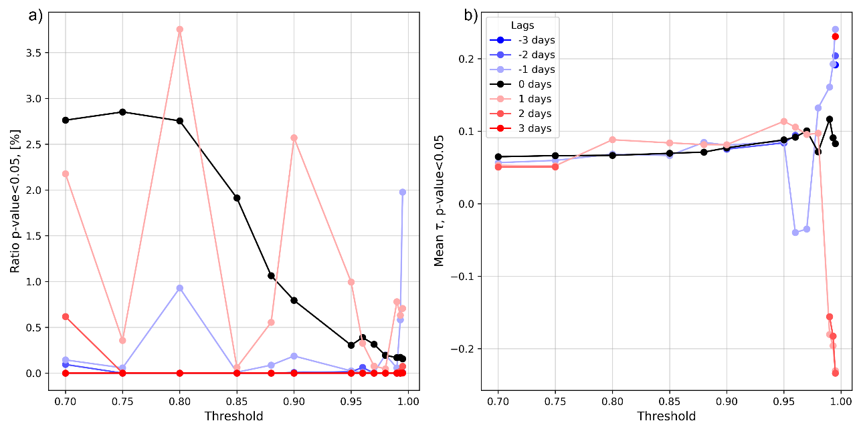
Inférence du modèle statistique
Méthodes
Points clés:
Définition de la durée $Δ$
Définition du seuil TH
3
Deux points
Tous les points et lags
Tous les points, lags et seuils
$$TH=0.99$$
20

Slide 21
Inférence du modèle statistique
Méthodes
$Y_{j, t+τ `}=α_{j|i}^{τ}Y_{i,t}+Y_{i,t}^{β^{τ}j|i }Z_{j|i}^{τ}, τ=0$
3
21

Slide 22
Inférence du modèle statistique
Méthodes
$Y_{j, t+τ }=α_{j|i}^{τ}Y_{i,t}+Y_{i,t}^{β^{τ}j|i }Z_{j|i}^{τ}, τ=1$
3
22

Slide 23
4.-Validation avec des événements passés
État de l’art
2

Slide 24
Validation du modèle statistique avec des événements passés
Validation
Données historiques
Année 1
Année 2
Année 36
4
Événements
1
2
3
1
2
1
Point conditionnement, $i$
1
20
30
1
100
50
Valeur NMA, $Y_{i}$
1
2
1,4
1
3,4
1,8
Peut-on reproduire l'empreinte spatiale des événements historiques avec un seul point de conditionnement $Y_{i}$?
Peut-on modéliser le lag $τ$ par rapport au pic dans le point de conditionnement $Y_{i}$ ?
Génération de 200 événements
Echantillonnage par rejet :
$Y_{i,t}>\max_{ j∈Ω}(Y_{j, t+{τ_{j}}_{ }})$ et $Y_{j, t+τ_{j}}$=$\max_{τ_{ }∈Δ}\left(Y_{j, t+τ_{ }}\right)$
24

Slide 25
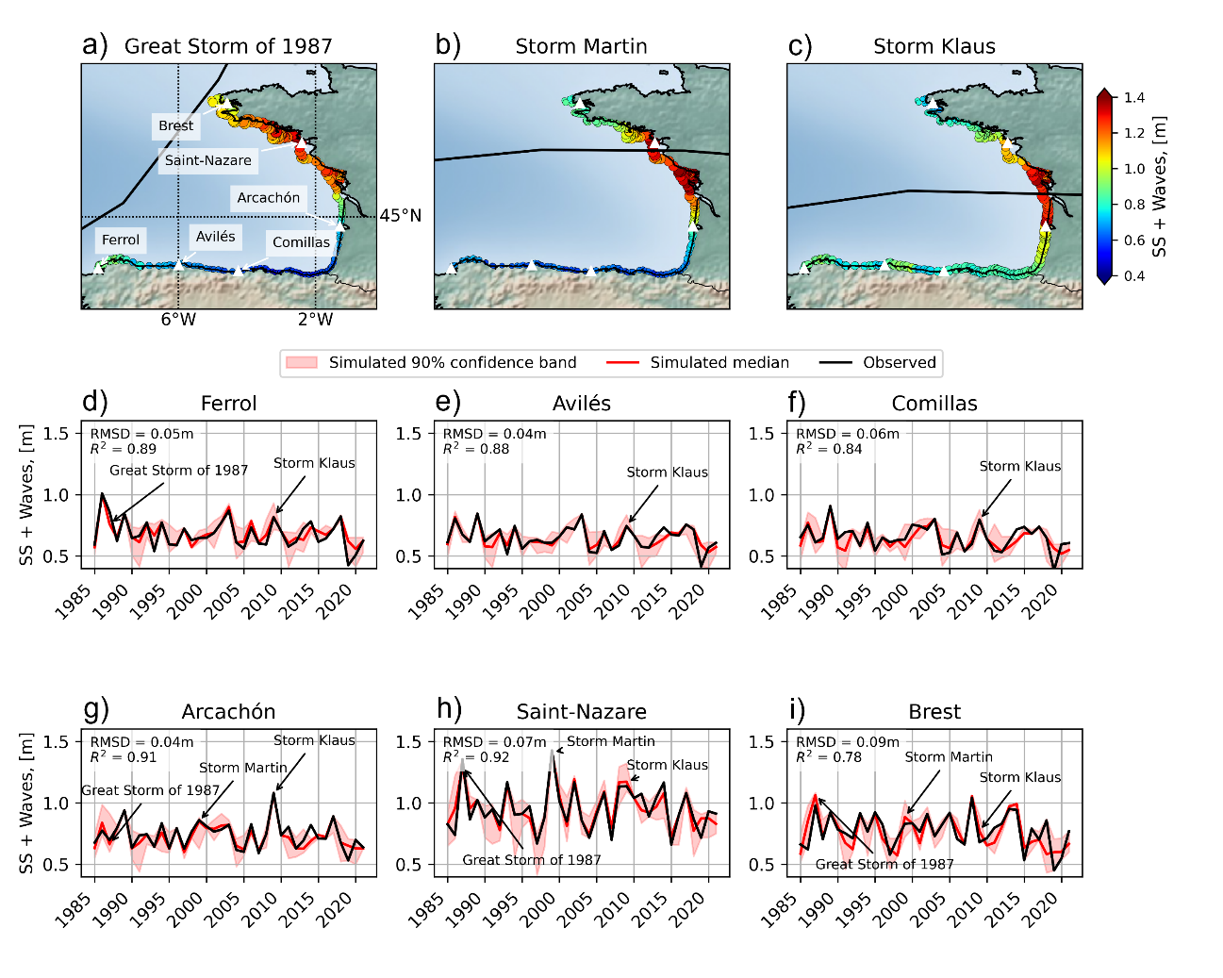
Evaluation temporelle dans quelques endroits
Validation
4
25

Slide 26
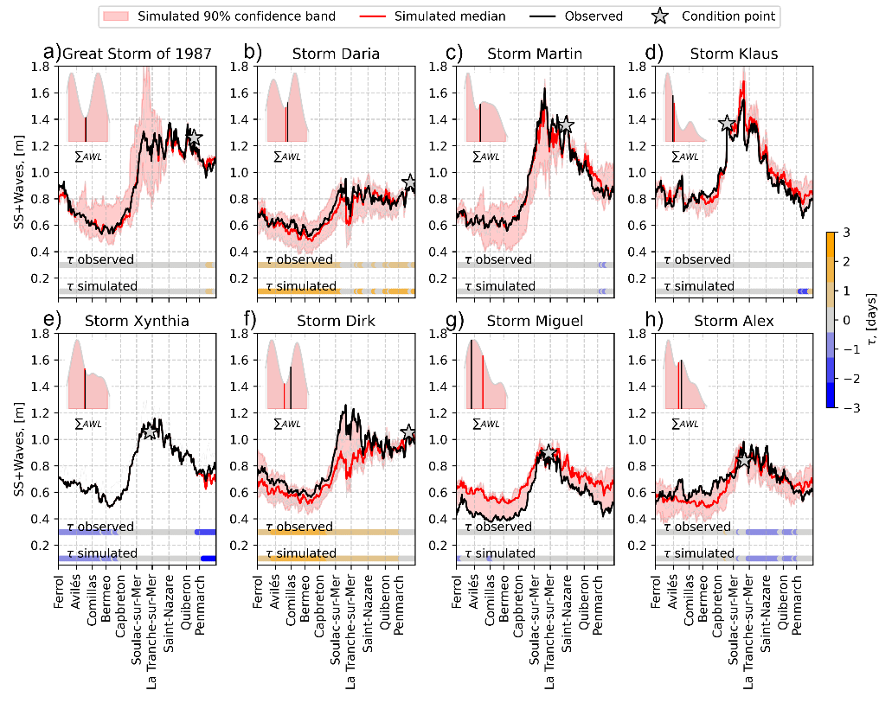
Evaluation spatiale de quelques événements
Validation
4
26

Slide 27
5.-Simulation des événements synthétiques
État de l’art
2

Slide 28
Méthodologie
Simulation
Simulation de 500 années (100 réalisations)
5
1) Modèle chronologique
Combien d’événements par an ? Distribution multinomiale
2) Modèle du conditionnement
Quel est le point du conditionnement ? Distribution multinomiale
3) Générateur alétoire
Quel est la valeur de $Y_{i}$ ?
Distribution exponentielle
4)HyT model
Quel est la valeur de $Y_{−i}$et $τ_{−i}$ ?
Modèle de HyT2004+Keef et al. (2010)
28

Slide 29
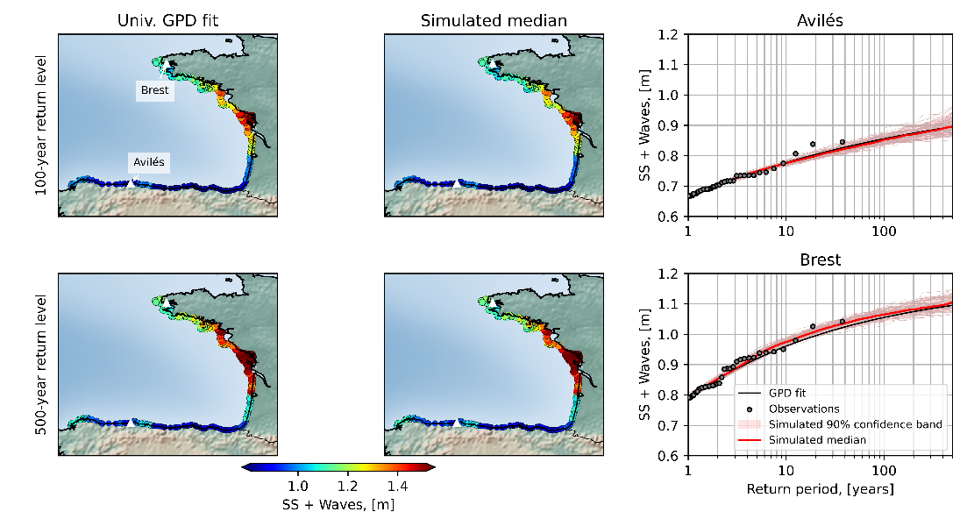
GPD vs empirique
Simulation
5
29

Slide 30
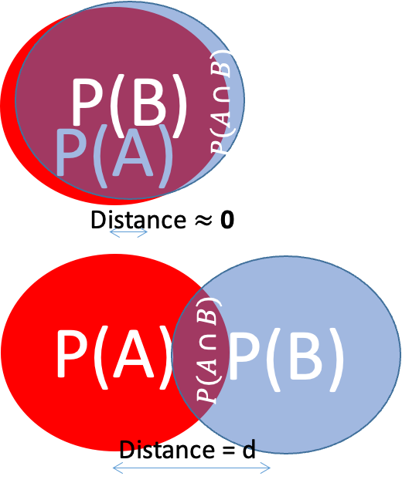
Hypothèse d’uniformité spatiale des événements extrêmes
Simulation
Coefficient de dépendance extrémal, Coles (2001):
5
$$χ=\lim_{ν→1}\left.P\left(F_{A}\left(A\right)>ν \right|F_{B}\left(B\right)>ν\right)$$
Distance $≈$ 0, $χ≈1$
$$P\left(A∩B\right)=P\left(A|B\right) P\left(B\right)=P\left(B\right)=P(A)$$
Distance d, $χ<1$
$$P\left(A∩B\right)=P\left(A|B\right)P\left(B\right)<P\left(A\right)$$
Ainsi, considérer $P\left(A∩B\right)$ comme si la distance était égale à 0 entraîne une surestimation
30

Slide 31
Hypothèse d’uniformité spatiale des événements extrêmes
Simulation
5
31

Slide 32
Hypothèse d’uniformité spatiale des événements extrêmes
Simulation
5
32

Slide 33
Hypothèse d’uniformité spatiale des événements extrêmes
Simulation
5
 | France et Espagne | Espagne | France | Asturias | País Vasco | Bretagne
Longueur du littoral [km] | 1230 | 530 | 700 | 210 | 120 | 240
$$〈Χ〉$$ | 0.58 | 0.84 | 0.65 | 0.83 | 0.88 | 0.82
SUnRP / SVarRP [yrs] | 10/44 yrs 100/500 yrs | 10/16 yrs 100/217 yrs | 10/27 yrs 100/462 yrs | 10/12 yrs 100/146 yrs | 10/10 yrs 100/114 yrs | 10/13 yrs 100/231 yrs
33

Slide 34
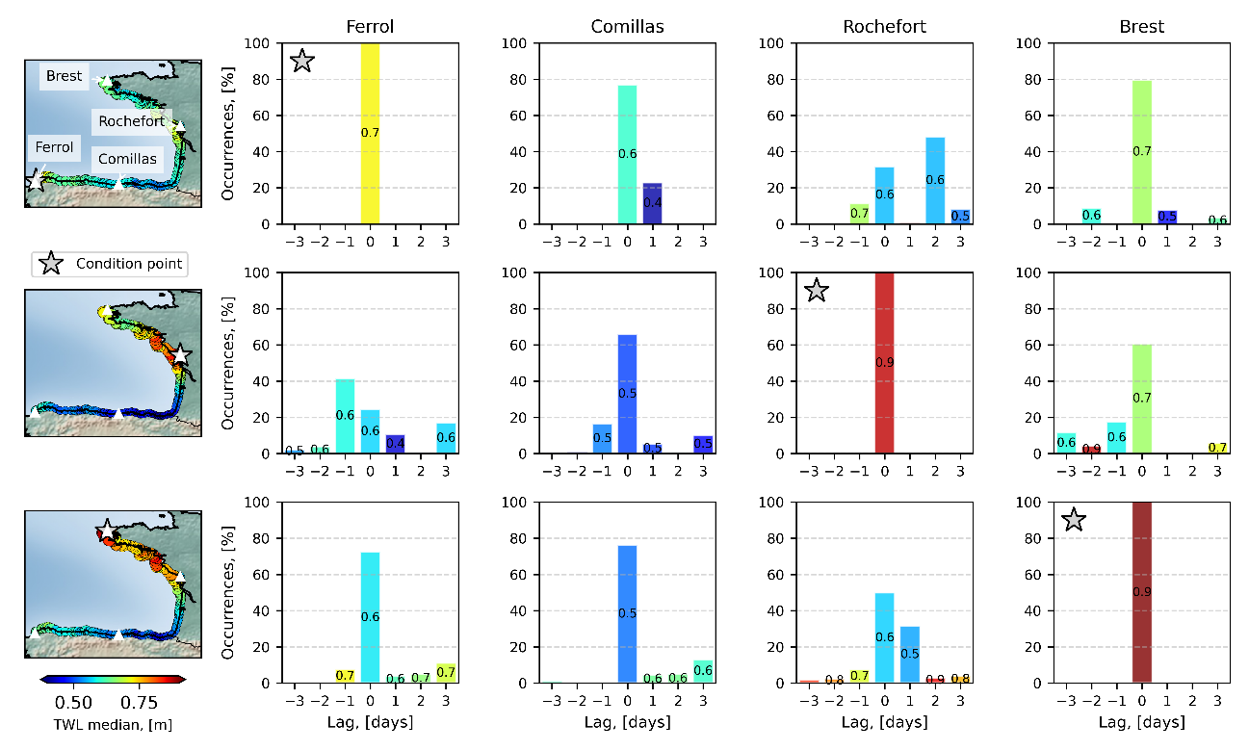
Analyse du lag
Simulation
5
34

Slide 35
6.-Conclusions
État de l’art
2

Slide 36
Conclusions
Modélisation statistique des événements extrêmes spatio-temporels
L’approche de période de retour uniforme n’est pas valable à grande échelle. Implications pour la gestion des risques, les assurances, etc.
La modélisation numérique de l’inondation liée aux événements synthétiques est un défi
6
36

Slide 37
On est ici !
Conclusions
1. Drivers
4. Applications
Hs, Tp, Dir
SS
MA
Alerte rapide
6
Analyses probabilistes
Génération stochastique
Analyse des incertitudes
Y = f (x)
2. Modèle numérique
3. Modèle statistique
RFSM/LISFLOOD/SFINCS
PCA, autoencoders, GP, DL
Carte d’inondation
37

Slide 38
Merci de votre attention !
Moisés Álvarez-Cuesta^{1,2}, Jérémy Rohmer², Alexandra Toimil¹, Iñigo J. Losada¹, Gonéri Le Cozannet²
alvcuestam@unican.es
Remerciements:
Project CoastalFutures: PID2021-126506OB-I00 financé par MCIN/AEI/10.13039/501100011033/ FEDER, UE.

